Slide 1
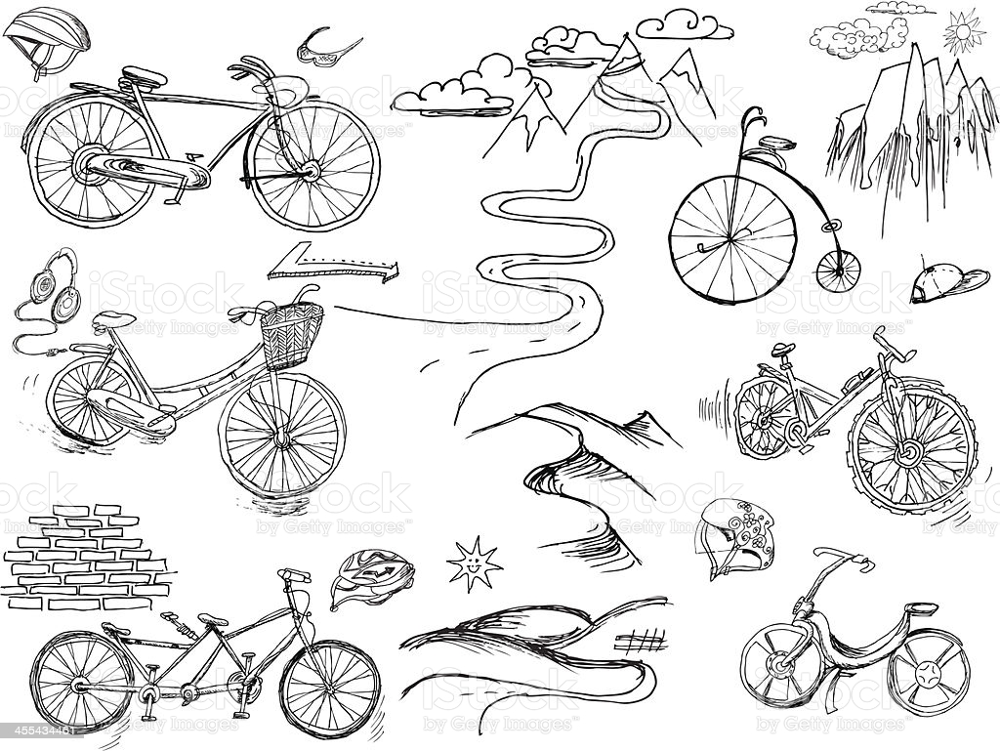
Analizando datos del uso de BiciMAD EDA | Bootcamp Data Science

Slide 2

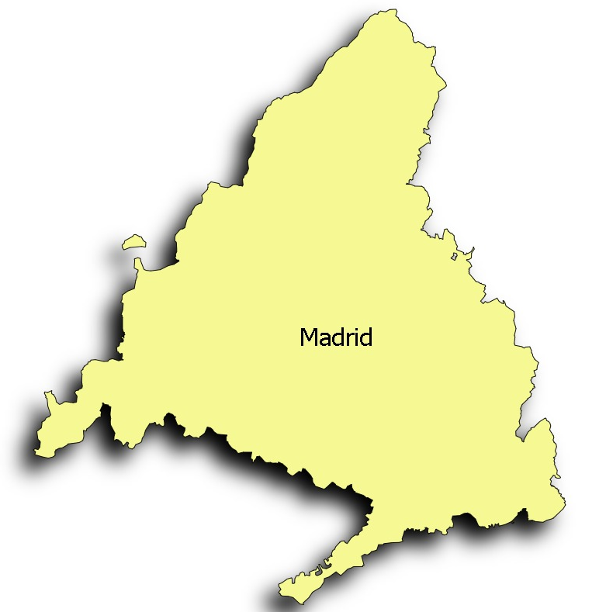
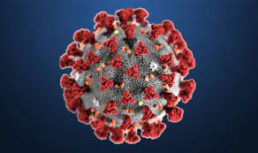
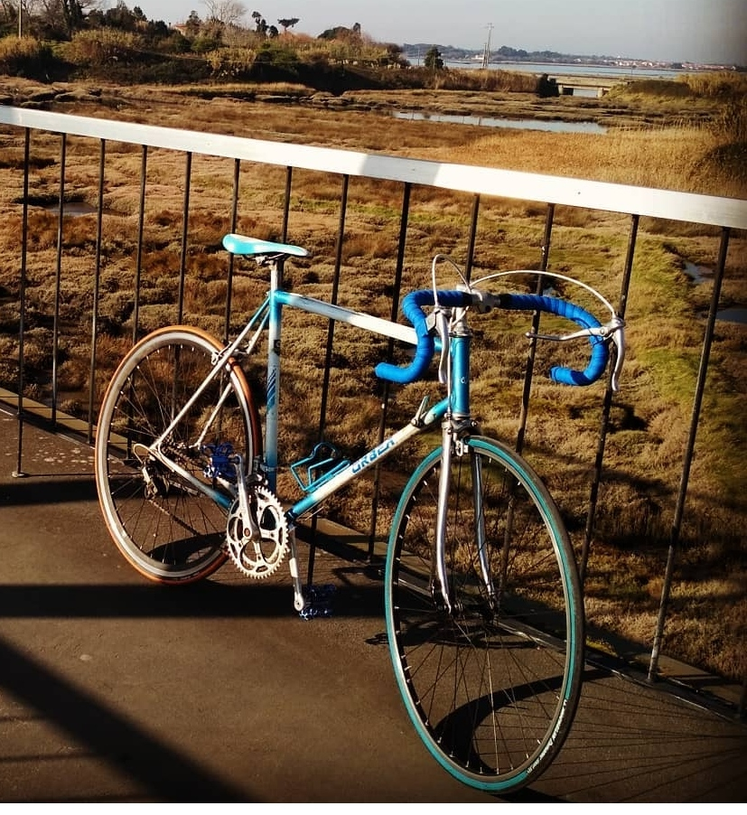
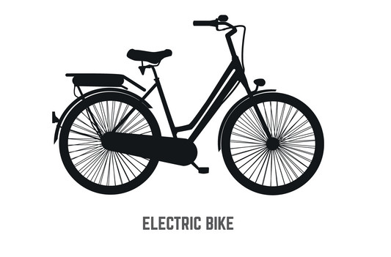
Motivación del trabajo

Slide 3
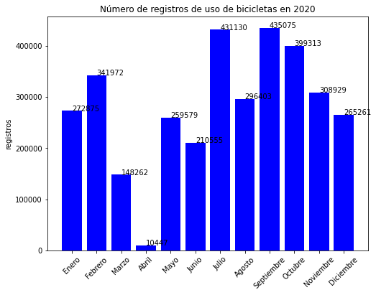
Fin confinamiento y restricciones movilidad
Navidades sin restricciones
Estado de alarma
15 marzo al
21 junio
Relajación de normas y "nueva normalidad"
Segunda ola
noviembre
Notes:
Retirada progresiva

Slide 4
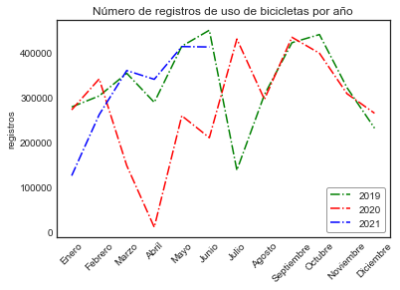
Comparar año
prepandemia (2019) con año pandemia (2020)
¿Qué se espera?
descenso de registros al comienzo de la pandemia
aumento posterior tras preferir el uso de bicicleta
Año 2021:
Filomena (8-10 Enero)
Fin restricciones de movilidad (9 de Mayo)
Notes:
Compara el total de registros de uso de bicicletas de los años 2019 a 2021

Slide 5
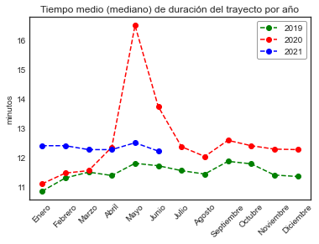
Duración del trayecto

Slide 6
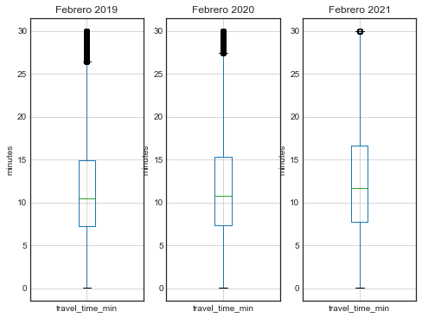
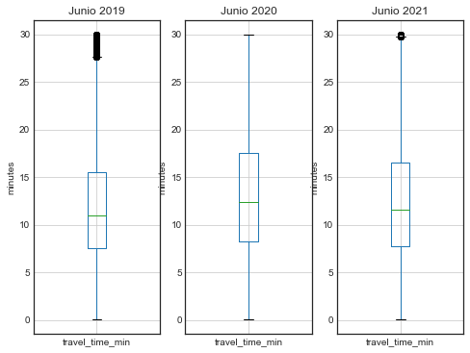
Duración del trayecto
2019: en verano aumenta la duración del trayecto
2020: esta tendencia es mucho mayor
2021: no hay tanta diferencia entre invierno y verano

Slide 7
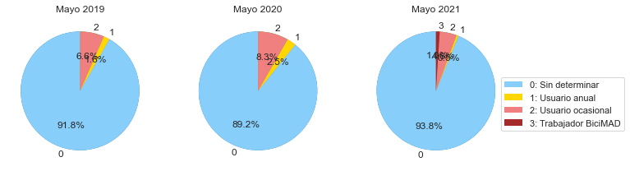
Tipo de usuario
Usuario | 2019 | 2020 | 2021
Indeterminado | 381.037 | 23.152 | 38.864
Abono anual | 6.726 | 6.494 | 2.223
Usuario ocasional | 27.300 | 21.565 | 19.182
Trabajor empresa |  |  | 4.203
Los abonos decrecen
El usuario ocasional también (¿turismo?)
Notes:
Se esperaría que el número de usuarios con abono anual habría incrementado después de la pandemia. Quizá esos usuarios usaron menos el abono porque el 9 de Mayo de 2021 finalizó el segundo estado de alarma y el fin de las restricciones de movilidad, y los usuarios con abono se fueron de Madrid (puente de mayo y San Isidro). En el 2020 aumenta el usuario ocasional en comparación al 2019. En 2021 este usuario también desciende, quizá porque hay menos turistas

Slide 8
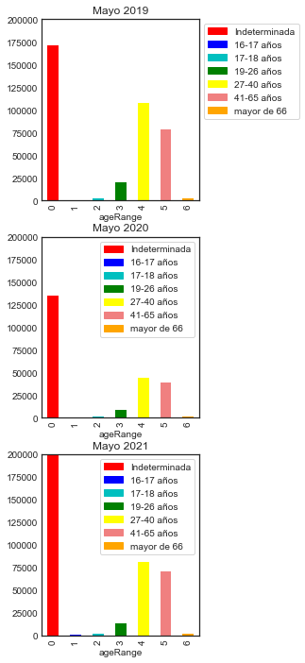
Rango de edad
Los de 27-40 años son los que más utilizan BiciMAD, seguido de los 41-65 años.
En 2020 el grupo mayoritario, desciende. ¿Teletrabajo?
Sorprende, esperaba que rangos más jóvenes de edad usaran más el servicio. ¿Será que prefieren los patinetes?

Slide 9
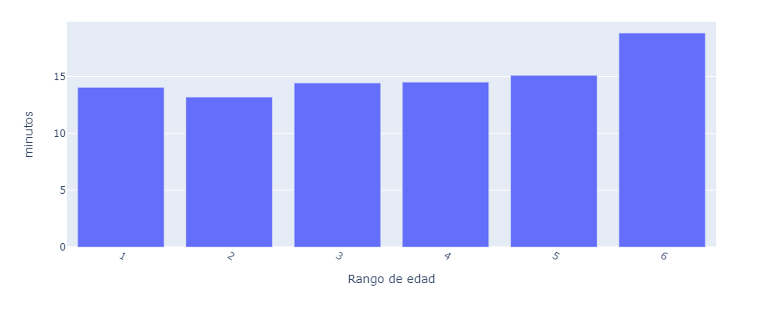
¿Durante cuánto tiempo usan la bicicleta por rango de edad?
Edad (años) | minutos
Mayor de 65 | 18.8
41-65 | 15.1
27-40 | 14.5
19-26 | 14.4
17-18 | 14
16-17 | 13.1
A mayor edad, más dura el trayecto.
Pedalean más despacio o ,
hacen uso de recreo mientras que otros grupos más jóvenes pedalean más rápido o hacen uso más funcional (e.g. ir a trabajar, recados cortos)

Slide 10

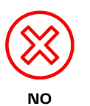
Código de usuario
‘c87385356e6eb4b9854a2e64f719017d1023e3de201abbf34b4e62e485efa7d4’
Este usuario de 17-18 años se hizo 27 min a las 0h del día de 1 de enero de 2020 (Nochevieja. ¡Buena manera de comenzar el año!)
Estaciones
Estaciones de recogida Estaciones devolución
(¿desplazamiento por trabajo?)
Frecuencia
- ¿Duración de tiempo de viaje más frecuente? 10.5 min
- ¿Hora y día? 13h, día 20 (lunes)
- ¿Estaciones de recogida y devolución? 57 y 46 (centro Madrid)
- ¿Código postal más frecuente? 28005 (Zona Puerta de Toledo)

Slide 11


Conclusiones
Impacto de la pandemia en el uso de BiciMAD
Percepción de BiciMAD como transporte seguro en tiempos de pandemia
Impacto de eventos climáticos (Filomena)
Los usuarios que más utilizan BiciMAD no son los más jóvenes
A mayor edad, más dura el trayecto
La pandemia no ha hecho que los usuarios se saquen más el abono anual
Notes:
descenso de registros
aumento posterior
descenso de registros al eliminar restricciones de movilidad

Slide 12
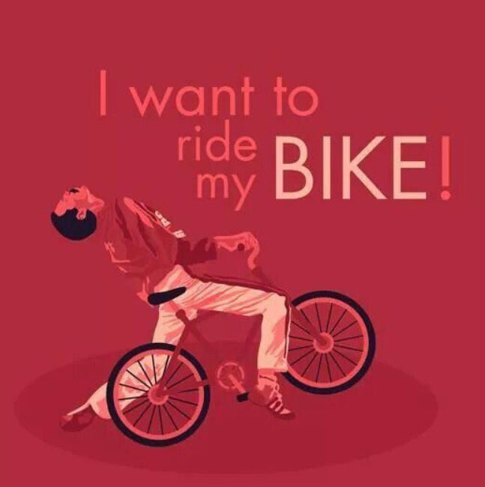
Gracias

Slide 14
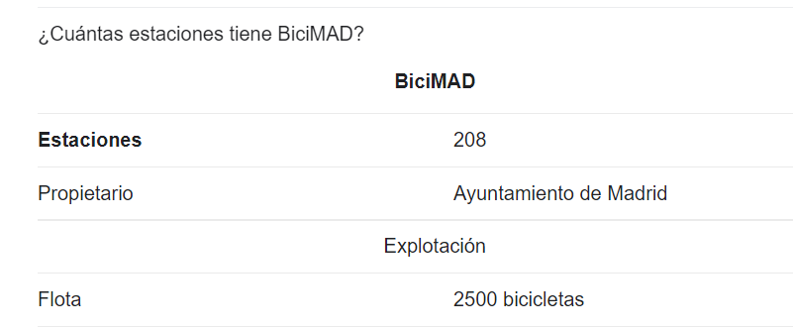
Fuentes de imágenes
https://www.istockphoto.com/es/vector/quiero-que-mi-bicycle-ride-gm455434461-17330839
https://paintmaps.com/es/mapas-en-blanco/278c/muestras
https://pbs.twimg.com/profile_images/1148169365264773120/JzlZZKEm_400x400.png
https://www.redaccionmedica.com/images/destacados/el-covid-19-frente-a-la-gripe-y-otros-coronavirus-ojo-a-las-comorbilidades-8526.jpg
https://www.google.com/imgres?imgurl=https%3A%2F%2Flookaside.fbsbx.com%2Flookaside%2Fcrawler%2Fmedia%2F%3Fmedia_id%3D729314613835719&imgrefurl=https%3A%2F%2Fm.facebook.com%2FNochevieja-sietepasiete-729314613835719%2F&tbnid=BV65FtlUz-er-M&vet=12ahUKEwjCrPe4vrf1AhUBBRoKHZhzDMwQMygzegQIARBc..i&docid=rA1jdQOuSBiFzM&w=1600&h=1144&itg=1&q=nochevieja&ved=2ahUKEwjCrPe4vrf1AhUBBRoKHZhzDMwQMygzegQIARBc
https://www.google.com/imgres?imgurl=https%3A%2F%2Fi.pinimg.com%2Foriginals%2Fe0%2Fc2%2F2a%2Fe0c22a5a0dfcf19b23c705886480fe86.jpg&imgrefurl=https%3A%2F%2Fgrup-policlinic.com%2Fcentros-medicos%2Fpoliclinic-torreblanca-sant-cugat%2F%3Fcid%3D158%26shop%3Don%2Bmy%2Bbicycle%26xi%3D1%26xc%3D20%26pr%3D33.99%26you%3D0&tbnid=ZdhzsSLXziX7mM&vet=12ahUKEwiEyrCYxbf1AhUU_BoKHQNgDVUQMygDegUIARC_AQ..i&docid=e4TFM500LIEOAM&w=1080&h=1077&itg=1&q=i%20want%20to%20ride%20my%20bicycle&ved=2ahUKEwiEyrCYxbf1AhUU_BoKHQNgDVUQMygDegUIARC_AQ

